Slide 1
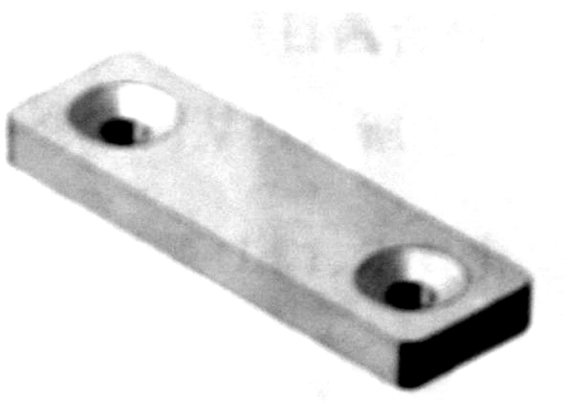
如何设计合理的流程？
用5mm厚的钢板制作如图所示的连接片，合理的工艺流程是（ ）
C
A.划线
钻孔
锉削
锯割
孔口倒角
B.划线
锉削
锯割
钻孔
孔口倒角
C.划线
锯割
锉削
钻孔
孔口倒角
D.划线
锉削
钻孔
锯割
孔口倒角

Slide 2
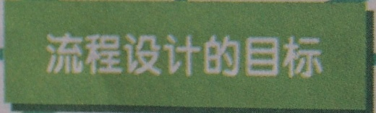
2.2 流程的设计
一、流程设计时应该考虑的因素有哪些？
主要有两方面：
（一）流程设计的目标与要求(对工作和生活方面;对生产方面)：
节省时间
提高工作质量
提高工作效率
使生活变得有序
是生活更为安全

Slide 3
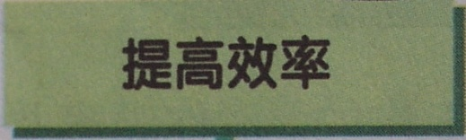
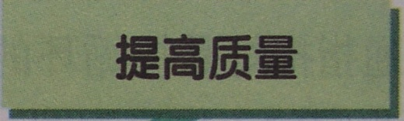
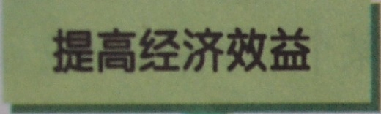
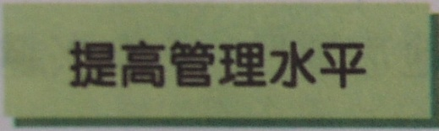

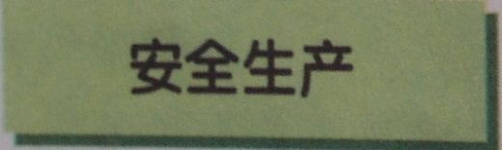
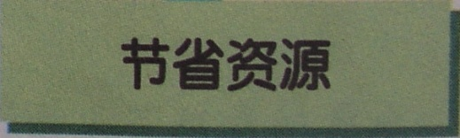
流程的设计
一、流程设计时应该考虑的因素有哪些？
主要有两方面：
（一）流程设计的目标与要求(对工作和生活方面;对生产方面)：

Slide 4
流程设计中的还需考虑的基本因素
（一）流程设计的目标与要求
P51练习2：生产家具要考虑到的目标：
提高设计工艺、节省资源、安全生产，提高经济效益。

Slide 5
流程设计中的基本因素
（二）基本因素，主要有六方面：
材料
资金
工艺
设备
基本因素
……
人员
环境

Slide 6
巩固练习
p51“马上行动”练习
1、处于城乡结合地带的某乡，现要在乡里建一个小化肥厂，在流程设计上应考虑哪些因素？
考虑的因素有：考虑优选工艺方案、降低能源和原材料消耗、减少污染排放、在资金允许的情况下选用精良的设备和技术人员以提高生产效率。对工业方面的，要特别注意环境因素，要有环保意识。

Slide 7
巩固练习
p51“马上行动”练习
2、要把北方的大豆移栽到南方，在流程设计上需要考虑哪些相关因素？
将北方大豆移栽到南方，从种植流程上需要考虑适合种植的季节、气温、湿度、土壤、病虫害等因素，还有，要注意是否会引起生态不平衡。

Slide 8
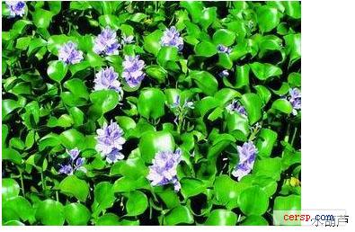
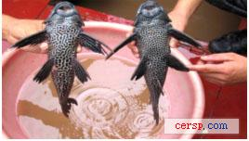
巩固练习
遮挡住阳光对水体的照射，影响水生物质的正常生态环境
近来这种鱼在我国一些流域泛滥成灾，繁殖能力极强的清道夫，在成长过程中吃掉其他鱼类的卵，威胁着其他鱼类的繁殖生长，已开始影响河流的生态平衡。目前尚无有效手段控制清道夫继续蔓延。

Slide 9
流程设计中的基本因素
流程的设计要依据事物的内在属性和客观的变化规律，科学地设计时序与环节，以达到设计目标。
生活和生产中流程的设计有两种情况：
一是流程的若干环节是显性的，也就是事物发展的规律较容易描述，如上一节课的案例“洗衣、煮饭与烧菜的流程安排”中的流程，邮寄包裹的流程等。
另一种流程的设计是隐性的，要通过进行大量的试验和漫长的探究才能得出的，例如，上一节课的案例“轴承的连续式淬火的工艺流程”、“合成氨的工艺流程”案例等。

Slide 10
“案例分析：合成氨的生产工艺流程”
首先用适当的方法生产出合成氨的原料-------氮气和氢气。氮气和氢气的混合气体在合成塔内500℃和300atm条件下，通过催化剂的作用产生氨气，再通过氨分离气不断地把生成的氨分离出来，同时未转化的反应气体再进入合成塔循环加工，这就是合成氨的工艺流程。
合成氨的工艺流程的产生是一个对其内在属性和规律探索的过程。19世纪初，经过化学家上万次的试验，最终才得出在500℃高温下和300atm的条件下能合成出氨，但转化率仅有2%~8%的试验结论，后来又经过不断的试验才形成现在工业生产上使用的较为成熟的合成氨生产工艺流程。
仔细阅读案例，并思考：
问题1：这个案例包括了哪些环节，它们的时序如何？
问题2：如何将氨合成的流程图画出来，可以用什么方式来表达这个流程？
问题3：画流程图关键要注意什么？
问题4：合成氨的流程设计与前面提到的“洗衣服，煮饭”的流程设计相比，有什么特点？

Slide 11
问题1.这个案例包括了哪些环节，它们的时序如何？
问题1解答：合成氨生产流程包括了以下的环节和时序——
（1）先进行原料气（N2、H2）的制取-----制取环节；
（2）气（N2、H2 ）的净化，除杂质-----净化环节；
（3）用压缩机压缩（至高压状态）------压缩环节
（4）氨合成----合成环节；
（5）最后进行氨的分离，得到浓氨并将未完全反应的N2、H2送回合成塔，再循环加工利用----分离环节。

Slide 12
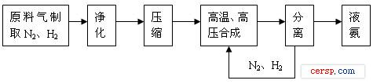
问题2.如何将氨合成的流程图画出来，可以用什么方式来表达这个流程？
问题2解答：如果用框图表达流程，合成氨的流程设计可以如下图：

Slide 13
问题3.画流程图关键要注意什么？
问题3解答：画流程图关键是要把环节以及各个环节的时序找出来。

Slide 14
问题4.合成氨的流程设计与前面提到的“洗衣服，煮饭”的流程设计相比，有什么特点？
问题4解答：合成氨的流程设计是化学家通过进行大量的试验和漫长的探究才能得出的，它的规律是不容易描述的。

Slide 15
１、确定目标，明确任务
２、分析基本因素
３、明确主要事项（步骤）
４、划分环节，确定时序
修改方案
５、画出(修改)流程图（必要的说明）
是否达到目标要求
否
是
流
程
设
计
的
步
骤
结束

Slide 16
流程的设计
1.确定目标，明确任务——制作小铁锤。
2.分析基本因素——工艺、设备、材料。
工艺（采用手工加工、铁锯下料、锤头部分的加工用锉刀锉平面、台钻钻孔、手工攻丝、锤柄部分的圆头有砂轮机磨削、螺纹用板牙套丝。热处理：淬火）、设备（常用的金工工具、台钻、砂轮机、热处理设备等）、材料(45号钢和q235棒料)。

Slide 17
流程的设计
3.明确主要事项——制作锤头、柄、装配。
4.确定时序，划分环节——
锤头的加工流程：
下料→划线→锯削→锉削→划螺孔中心线→钻孔→倒角→攻丝→淬火→电镀。

Slide 18
流程的设计
锤柄的加工流程：
下料→磨削圆头→板牙套丝→电镀。
前面讲到的活动，如“下料、倒角、攻丝、淬火、电镀、套丝” ，这些时序能颠倒吗？

Slide 19
流程的设计
对批量生产小铁锤的流程设计和手工生产流程对比：
各具特点：批量加工流程的特点，一是大多数工序可由机床完成，机械化程度提高，节省人力资源；二是有的工序可以在同一时间内进行，可以提高工作效率。
手工生产：人员较多，生产速度较慢，效率低。

Slide 20
流程的设计
工厂加工零件的基本流程分成三个流程
质量检查流程
零件加工流程
工艺编写流程

Slide 21
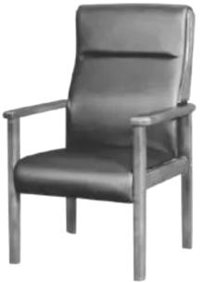
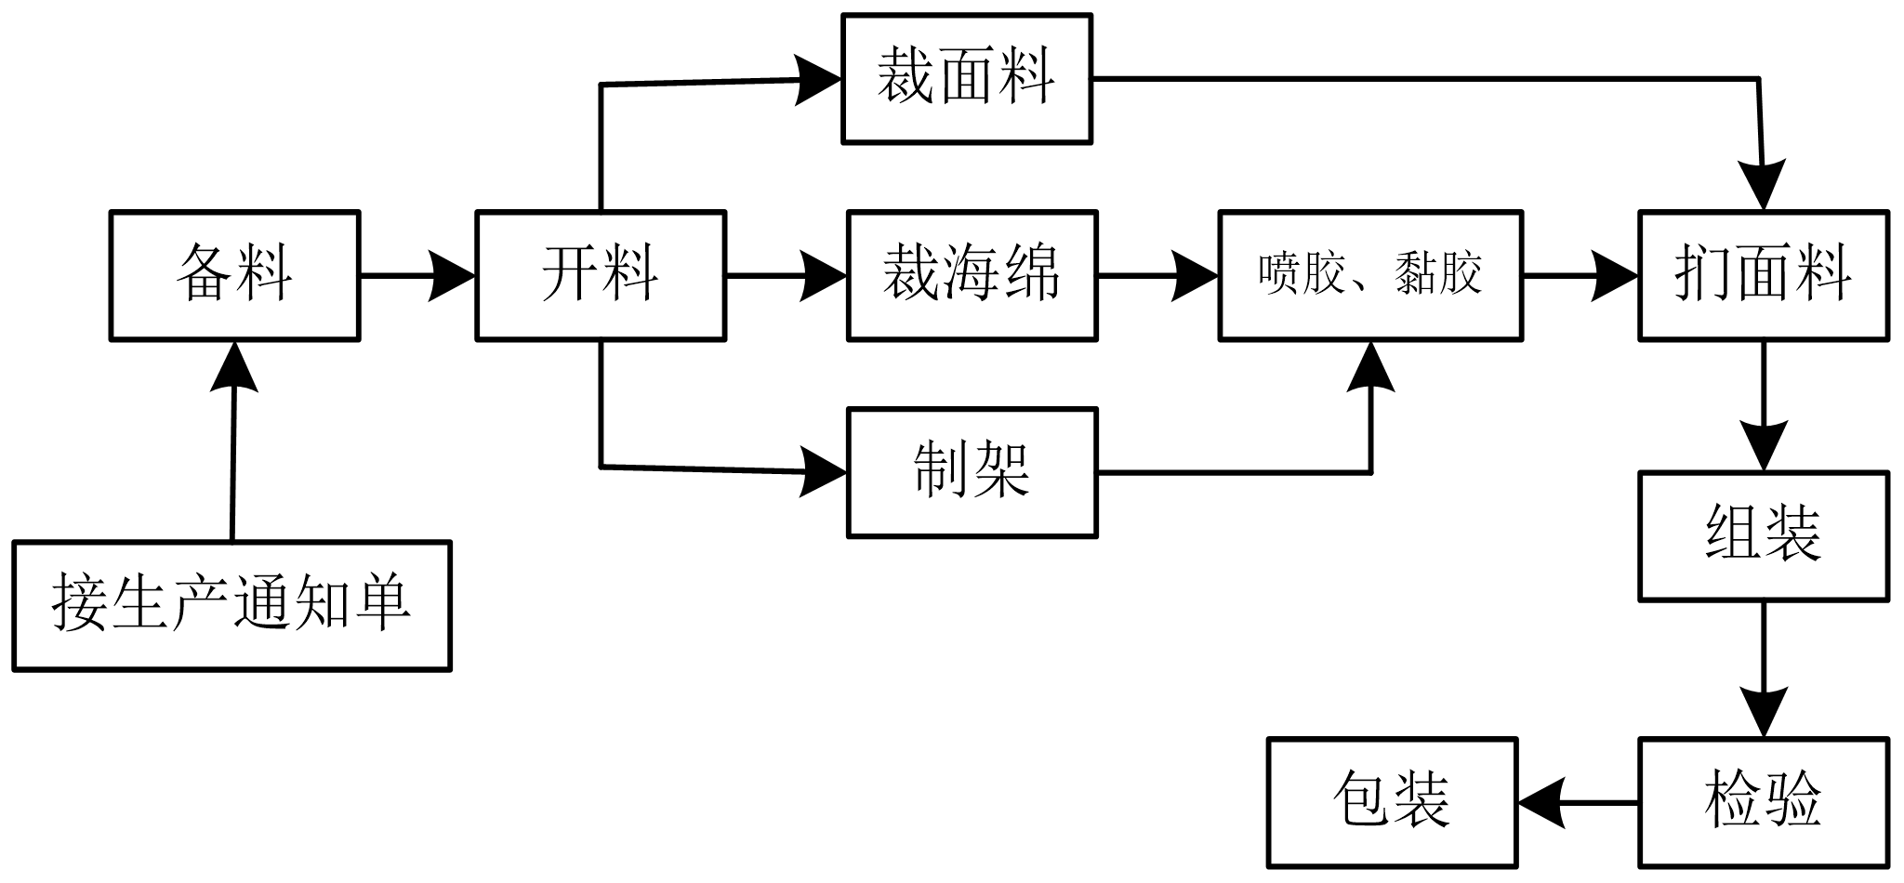
（2019.6浙江学考）7．如图 a 所示是一款软皮椅，其生产流程如图 b 所示。下列对该流程的分析不正确的是
A．开料、组装是串行工序
B．制架和裁面料环节可以互换
C．裁面料、裁海绵、制架是并行工序
D．制架环节可以细分为若干环节

Slide 22
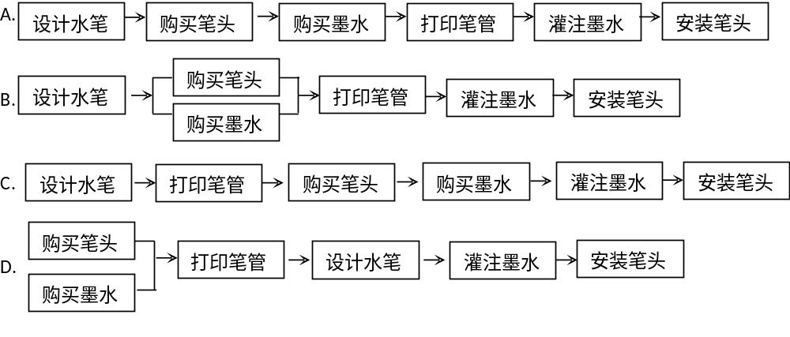
（2018.11浙江选考）8.小明要制作一支个性水笔，他准备用3D打印机打印笔管，购买笔头、墨水 。下列流程中不合理的是

Slide 23
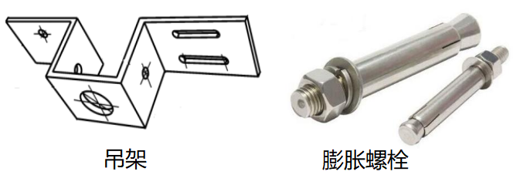
7．如图所示为吊架与水泥天花板之间的连接部件和M10膨胀螺栓示意图。吊架安装在水泥天花板上有以下几个步骤：①在水泥天花板上划线并钻孔；②安装螺母固定；③安装弹簧垫圈；④安装吊架；⑤在天花板的孔内装人膨胀螺栓组合套件；⑥安装平垫圈；⑦取下膨胀螺栓中的螺母、弹簧垫圈、平垫圈。其中顺序合理的是
A．①⑤⑦④⑥③②
B．①⑤④⑦③⑥②
C．①⑤⑦④③⑥②
D．①⑤④⑦⑥③②
第7题图

Slide 24
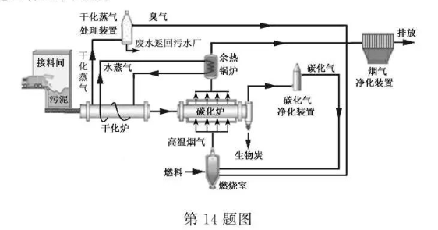
（2019.4浙江选考）14.如图所示是某污水厂污泥碳化处理系统的工艺流程。干化炉把含水率较高的污泥烘干后送入碳化炉，燃料在燃烧室内燃烧产生高温烟气对碳化炉中的污泥加热，污泥在高温高压的作用下被分解成碳化气和无害的生物炭。在烘干和碳化过程中产生的臭气和碳化气被送入燃烧室燃烧分解。余热锅炉利用碳化炉的余热产生水蒸气加热干化炉。请根据流程图及其描述回答以下问题。
（1）该流程设计的主要目的是_____（在A.污泥碳化和处理有害气体；B.处理锅炉产生的烟气；C.处理污泥水中选择合适的选项，将序号填入“_____”处）

Slide 25
14.如图所示是某污水厂污泥碳化处理系统的工艺流程。干化炉把含水率较高的污泥烘干后送入碳化炉，燃料在燃烧室内燃烧产生高温烟气对碳化炉中的污泥加热，污泥在高温高压的作用下被分解成碳化气和无害的生物炭。在烘干和碳化过程中产生的臭气和碳化气被送入燃烧室燃烧分解。余热锅炉利用碳化炉的余热产生水蒸气加热干化炉。请根据流程图及其描述回答以下问题。
（2）在设计该流程时，不需要考虑的因素是_____（在A.污泥碳化的工艺；B.有害气体的处理工艺；C.生物炭的利用；D.余热的利用中选择合适的选项，将序号填入“_____”处）

Slide 26
（3）下列对该流程的分析中正确的是____、_____（在下列选项中选择合适的选项，将序号填入“___”处）
A.干化炉烘干和碳化炉碳化属于串行环节
B.燃烧室产生高温烟气和余热锅炉产生水蒸气，属于并行环节
C.燃烧室燃烧与干化炉烘干之间的时序可颠倒
D.燃烧室燃烧和烟气净化装置净化属于串行环节

